Slide 1

TRƯỜNG ĐẠI HỌC TRÀ VINH
TRƯỜNG KỸ THUẬT VÀ CÔNG NGHỆ
KHOA CÔNG NGHỆ THÔNG TIN
BÁO CÁO CHUYÊN NGÀNH
XÂY DỰNG WEBSITE QUẢN LÝ
THÔNG TIN ĐƠN VỊ THỰC TẬP
CỦA SINH VIÊN KHOA CÔNG NGHỆ THÔNG TIN
Sinh viên thực hiện: Nguyễn Thiên Ân
Giảng viên hướng dẫn: ThS. Võ Thành C
Notes:
Kính thưa quý Thầy, Cô trong hội đồng.
Em tên là Nguyễn Thiên Ân, sinh viên lớp DA22TTA.
Hôm nay em xin trình bày đồ án chuyên ngành với đề tài Xây dựng Website quản lý thông tin đơn vị thực tập của sinh viên Khoa Công nghệ Thông tin, dưới sự hướng dẫn của ThS. Võ Thành C.
Sau đây em xin phép được trình bày nội dung chi tiết.

Slide 2
1. Lý do chọn đề tài
6. Sơ đồ EERD
2. Công nghệ sử dụng
7. Thiết kế giao diện
3. Kiến trúc hệ thống
8. Kiểm thử và đánh giá
4. Phân tích yêu cầu hệ thống
9. Kết quả đạt được
5. Sơ đồ Use Case
10. Hạn chế và hướng phát triển

Slide 3
        1. Lý do chọn đề tài
  - Thực tập là học phần quan trọng đối với sinh viên CNTT
  - Công tác quản lý đơn vị thực tập còn:
    + Phân tán, thủ công
    + Khó cập nhật và tra cứu
  - Cần xây dựng hệ thống:
    + Quản lý tập trung
    + Hỗ trợ cán bộ và sinh viên
  - Phù hợp xu hướng ứng dụng CNTT trong quản lý giáo dục
Notes:
Thực tập là một học phần rất quan trọng đối với sinh viên bậc Đại Học, đặt biệt là sinh viên Công nghệ Thông tin, thực tập giúp cho sinh viên tiếp cận môi trường làm việc thực tế.
Tuy nhiên, hiện nay việc quản lý thông tin các đơn vị thực tập tại nhiều khoa vẫn còn mang tính thủ công, dữ liệu phân tán và khó tra cứu.
Điều này gây khó khăn cho cả cán bộ quản lý lẫn sinh viên.
Vì vậy, em lựa chọn đề tài này nhằm xây dựng một hệ thống website giúp quản lý tập trung thông tin đơn vị thực tập và hỗ trợ sinh viên tra cứu thuận tiện hơn.

Slide 4
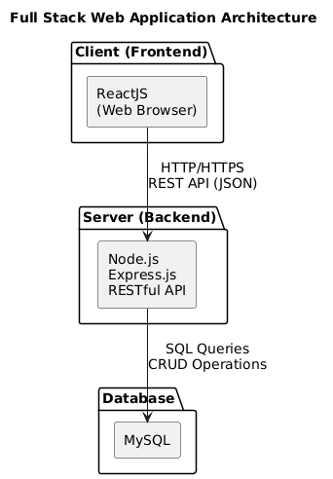
        2. Công nghệ sử dụng
  - Backend:
    + Node.js
    + Express.js
  - Frontend: ReactJS
  - Cơ sở dữ liệu: MySQL
  - Mô hình phát triển:
    + Ứng dụng web client–server
    + RESTful API
Notes:
Hệ thống được xây dựng theo mô hình ứng dụng web hiện đại.
Ở phía backend, em sử dụng Node.js kết hợp với Express.js để xây dựng các API xử lý nghiệp vụ.
Phía frontend sử dụng ReactJS để xây dựng giao diện người dùng.
Dữ liệu được lưu trữ và quản lý bằng MySQL.
Các thành phần giao tiếp với nhau thông qua RESTful API.
Frontend (ReactJS)
Chạy trên trình duyệt
Gửi request HTTP (GET, POST, PUT, DELETE) đến Backend
Backend (Node.js + Express.js)
Xử lý logic nghiệp vụ
Cung cấp RESTful API
Giao tiếp với MySQL
Database (MySQL)
Lưu trữ dữ liệu
Thực hiện CRUD

Slide 5
        3. Kiến trúc hệ thống
Kiến trúc 3 lớp (Three-tier)
Presentation Layer
(Lớp trình bày)
Business Logic Layer
(Lớp xử lý nghiệp vụ)
Data Layer
(Lớp dữ liệu)
ReactJS
Node.js + Express.js
MySQL
Notes:
Hệ thống được thiết kế theo kiến trúc ba lớp.
Lớp trình bày là giao diện người dùng, được xây dựng bằng ReactJS. Lớp này có nhiệm vụ chính là giao tiếp với người dùng.
Lớp xử lý nghiệp vụ được triển khai trên Node.js và Express.js. Đây là nơi đáp ứng các yêu cầu thao tác dữ liệu của GUI layer, xử lý chính nguồn dữ liệu từ Presentation Layer trước khi truyền xuống Data Access Layer và lưu xuống hệ quản trị CSDL. Đây còn là nơi kiểm tra các ràng buộc, tính toàn vẹn và hợp lệ dữ liệu, thực hiện tính toán và xử lý các yêu cầu nghiệp vụ, trước khi trả kết quả về Presentation Layer.
Lớp dữ liệu sử dụng hệ quản trị cơ sở dữ liệu MySQL. Lớp này có chức năng giao tiếp với hệ quản trị CSDL như thực hiện các công việc liên quan đến lưu trữ và truy vấn dữ liệu ( tìm kiếm, thêm, xóa, sửa,…).
Kiến trúc này giúp hệ thống dễ bảo trì, dễ mở rộng và phân tách rõ ràng chức năng.

Slide 6
        4. Phân tích yêu cầu hệ thống
Yêu cầu chức năng
- Quản lý người dùng và phân quyền
- Quản lý đơn vị thực tập, cán bộ hướng dẫn
- Tra cứu, tìm kiếm thông tin
- Thống kê dữ liệu
Yêu cầu phi chức năng
- Bảo mật thông tin, mã hóa mật khẩu
- Giao diện dễ sử dụng
- Hệ thống hoạt động ổn định
Notes:
Về yêu cầu chức năng, hệ thống cần quản lý người dùng và phân quyền, quản lý đơn vị thực tập và cán bộ hướng dẫn, hỗ trợ tra cứu, tìm kiếm và thống kê dữ liệu.
Bên cạnh đó, hệ thống cũng phải đáp ứng các yêu cầu phi chức năng như đảm bảo bảo mật thông tin người dùng, giao diện thân thiện và hệ thống hoạt động ổn định.

Slide 7
        5. Sơ đồ Use Case
  - Tác nhân chính:
    + Quản trị viên
    + Cán bộ quản lý
    + Sinh viên
  - Mỗi tác nhân có quyền hạn riêng:
    + Quản lý dữ liệu
    + Tra cứu thông tin
    + Cập nhật thông tin cá nhân
Notes:
Sơ đồ Use Case mô tả các chức năng của hệ thống theo từng đối tượng sử dụng.
Hệ thống có ba tác nhân chính gồm Quản trị viên, Cán bộ quản lý và Sinh viên.
Mỗi tác nhân được phân quyền truy cập và thao tác khác nhau, đảm bảo đúng vai trò và tăng tính an toàn cho hệ thống.

Slide 8
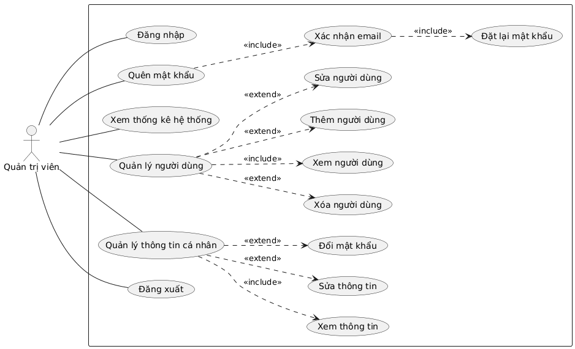
        5. Sơ đồ Use Case
Use Case Quản trị viên

Slide 9
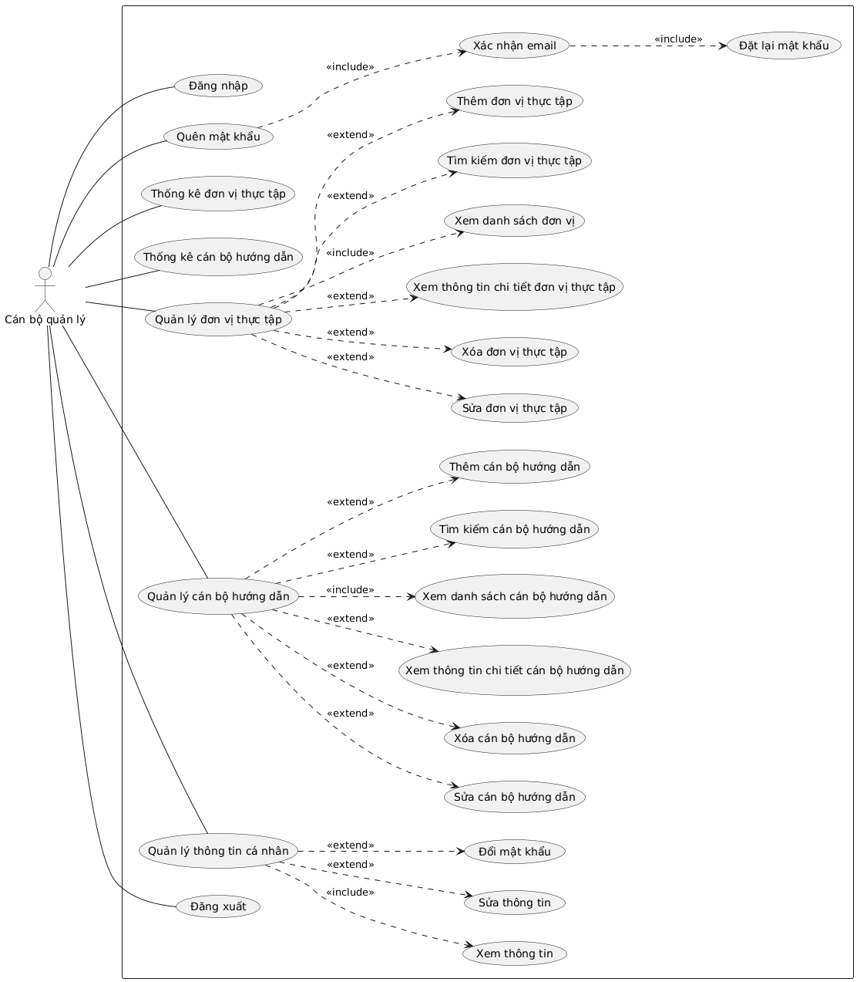
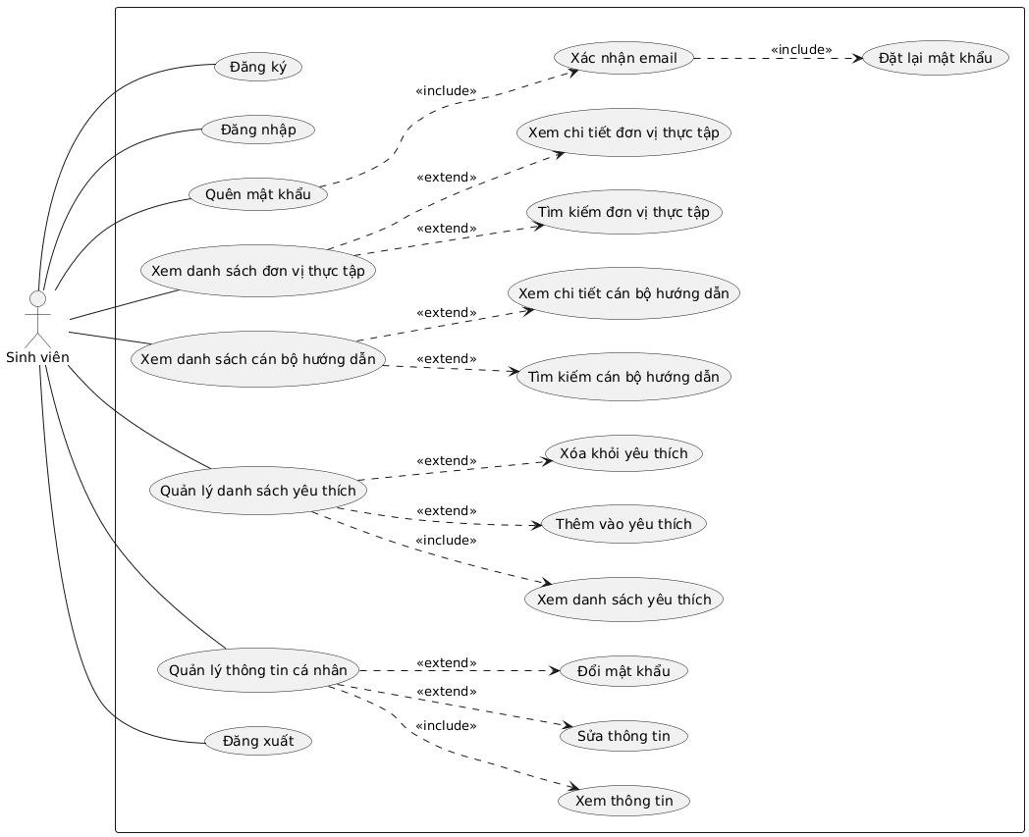
        5. Sơ đồ Use Case
Use Case Cán bộ quản lý
Use Case Sinh viên

Slide 10
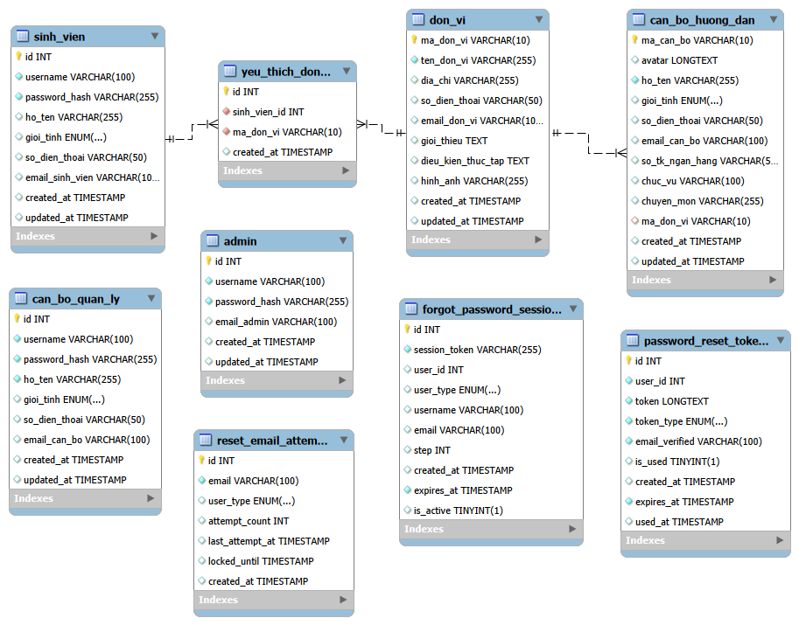
        6. Sơ đồ EERD
Sơ đồ EERD
Notes:
Các thực thể chính gồm cán bộ quản lý, sinh viên, đơn vị thực tập và cán bộ hướng dẫn.
Hệ thống có các mối quan hệ một – nhiều (đơn vị - cán bộ hướng dẫn) và nhiều – nhiều, trong đó quan hệ nhiều – nhiều giữa sinh viên và đơn vị thực tập được triển khai thông qua bảng trung gian yêu thích.

Slide 11
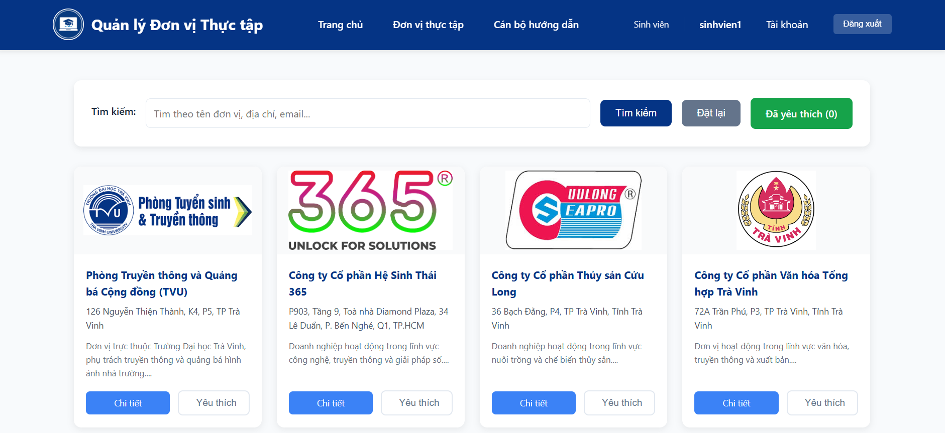
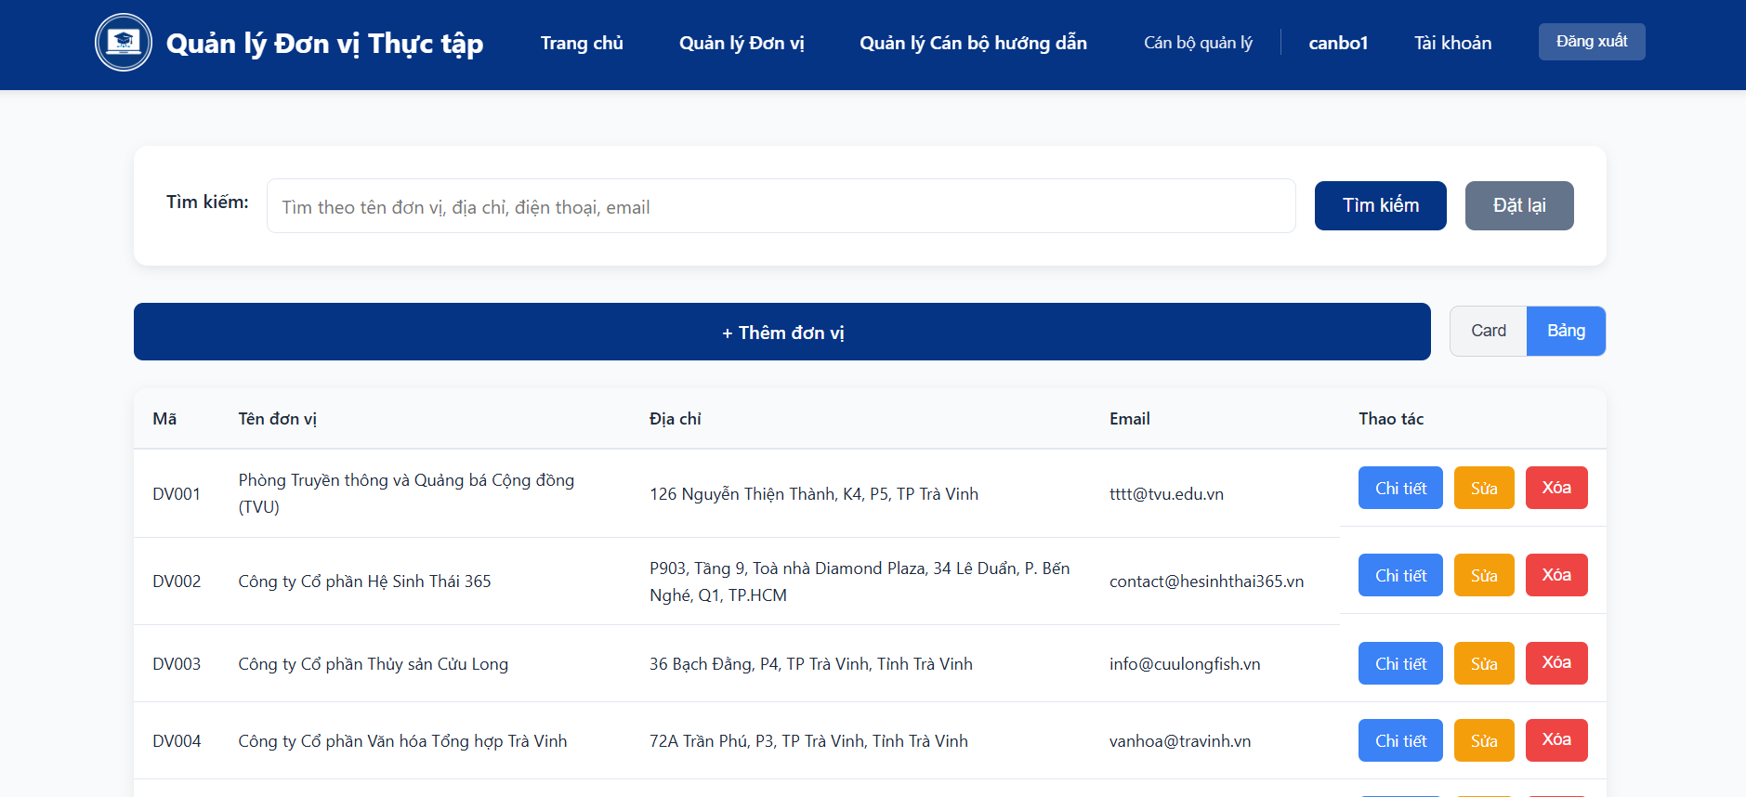
        7. Thiết kế giao diện
Trang chủ Đơn vị thực tập
Sinh viên
Trang chủ Quản lý đơn vị
Cán bộ quản lý
Notes:
Giao diện người dùng được thiết kế theo hướng đơn giản, trực quan và dễ sử dụng.
Mỗi nhóm người dùng được cung cấp giao diện phù hợp với chức năng và quyền hạn của mình.

Slide 12
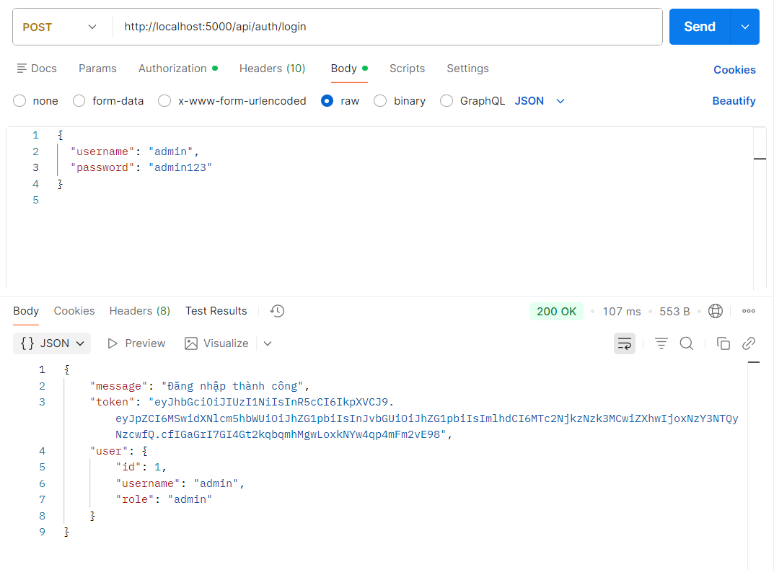
        8. Kiểm thử và đánh giá
  - Backend: Kiểm thử API bằng Postman
API Đăng nhập
Notes:
Sau khi xây dựng xong hệ thống, em tiến hành kiểm thử cả backend và frontend.
Backend được kiểm thử thông qua công cụ Postman để đảm bảo các API hoạt động đúng.
Frontend được kiểm thử trực tiếp trên trình duyệt.
Kết quả cho thấy hệ thống hoạt động ổn định và đáp ứng các yêu cầu đã đề ra.

Slide 13
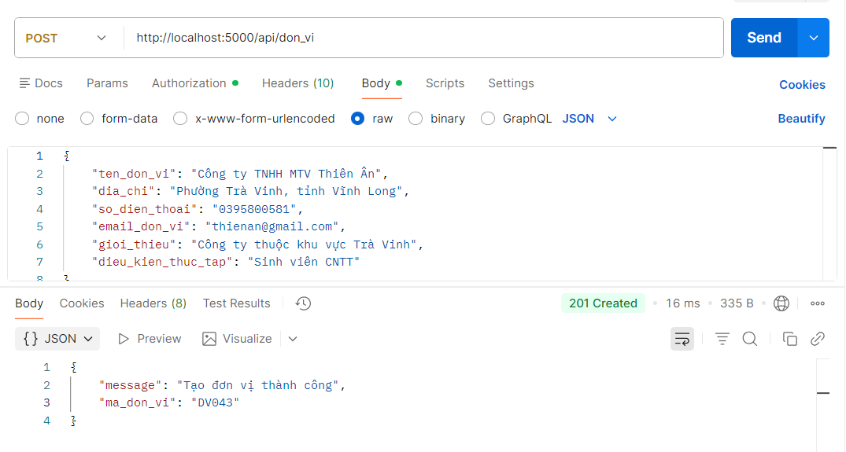
        8. Kiểm thử và đánh giá
  - Backend: Kiểm thử API bằng Postman
API Thêm đơn vị
Notes:
Sau khi xây dựng xong hệ thống, em tiến hành kiểm thử cả backend và frontend.
Backend được kiểm thử thông qua công cụ Postman để đảm bảo các API hoạt động đúng.
Frontend được kiểm thử trực tiếp trên trình duyệt.
Kết quả cho thấy hệ thống hoạt động ổn định và đáp ứng các yêu cầu đã đề ra.

Slide 14
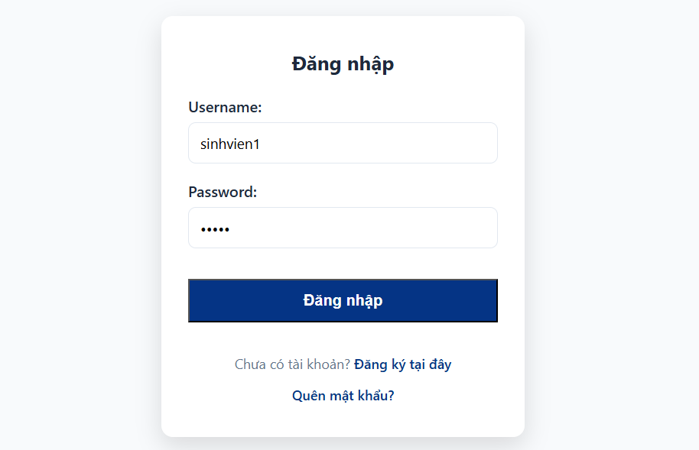
        8. Kiểm thử và đánh giá
  - Frontend: Kiểm thử giao diện trên trình duyệt
Giao diện đăng nhập
Notes:
Sau khi xây dựng xong hệ thống, em tiến hành kiểm thử cả backend và frontend.
Backend được kiểm thử thông qua công cụ Postman để đảm bảo các API hoạt động đúng.
Frontend được kiểm thử trực tiếp trên trình duyệt.
Kết quả cho thấy hệ thống hoạt động ổn định và đáp ứng các yêu cầu đã đề ra.

Slide 15
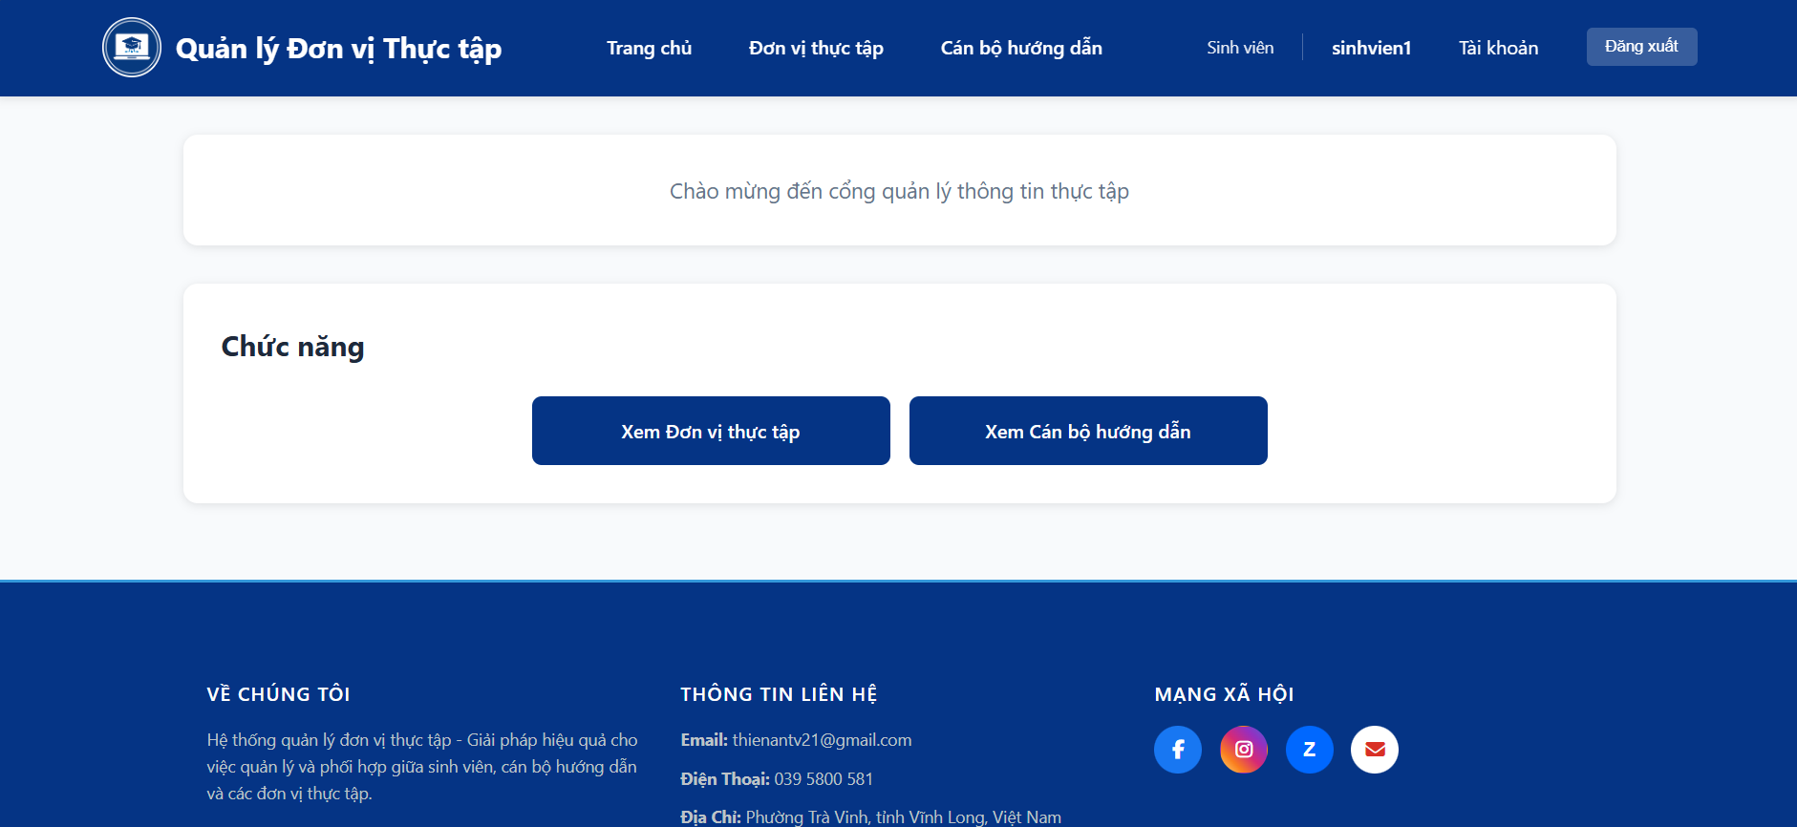
        8. Kiểm thử và đánh giá
  - Frontend: Kiểm thử giao diện trên trình duyệt
Giao diện trang chủ sinh viên
Notes:
Sau khi xây dựng xong hệ thống, em tiến hành kiểm thử cả backend và frontend.
Backend được kiểm thử thông qua công cụ Postman để đảm bảo các API hoạt động đúng.
Frontend được kiểm thử trực tiếp trên trình duyệt.
Kết quả cho thấy hệ thống hoạt động ổn định và đáp ứng các yêu cầu đã đề ra.

Slide 16
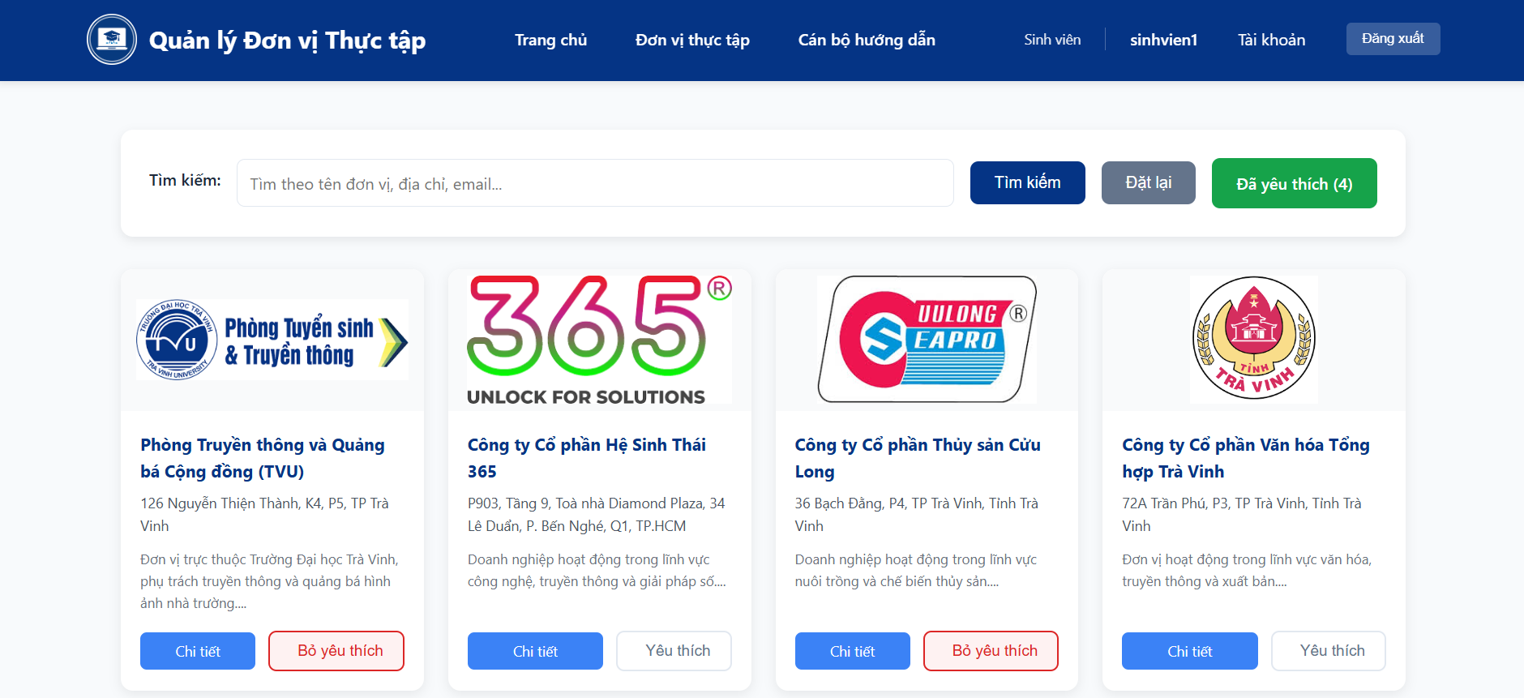
        9. Kết quả đạt được
  - Xây dựng thành công website quản lý thực tập
  - Đáp ứng đầy đủ yêu cầu chức năng
  - Quản lý dữ liệu tập trung, hiệu quả
  - Có tính ứng dụng thực tế cao trong Khoa CNTT
Giao diện quản lý đơn vị
Giao diện danh sách đơn vị
Notes:
Kết quả của đề tài là xây dựng thành công một website quản lý thông tin đơn vị thực tập.
Hệ thống giúp quản lý dữ liệu tập trung, hỗ trợ tốt cho công tác quản lý và tra cứu thông tin.
Đề tài đáp ứng đầy đủ các mục tiêu ban đầu và có khả năng ứng dụng thực tế trong Khoa.

Slide 17
        10. Hạn chế và hướng phát triển
  - Hạn chế
    + Chưa tích hợp đăng ký thực tập online
    + Chưa có ứng dụng mobile riêng
  - Hướng phát triển
    + Mở rộng chức năng quản lý thực tập
    + Tích hợp hệ thống quản lý đào tạo
    + Bổ sung báo cáo, thống kê nâng cao
Notes:
Bên cạnh những kết quả đạt được, hệ thống vẫn còn một số hạn chế như chưa hỗ trợ đăng ký thực tập trực tuyến và chưa có ứng dụng di động riêng.
Trong tương lai, hệ thống có thể được mở rộng thêm các chức năng quản lý thực tập, tích hợp với hệ thống đào tạo của nhà trường và nâng cao tính bảo mật.

Slide 18
THANK
Notes:
Cuối cùng, em xin chân thành cảm ơn quý Thầy, Cô Khoa Công nghệ Thông tin, đặc biệt là Thầy Võ Thành C đã tận tình hướng dẫn em trong suốt quá trình thực hiện đồ án.
Em xin cảm ơn quý Thầy, Cô đã lắng nghe bài thuyết trình của em.
Em xin trân trọng cảm ơn.

